Slide 1
預測台灣未來空氣品質
- PM2.5
陳嘉葳、黃品硯、劉容任

Slide 2
我們想要透過歷史的資料來訓練一個模型，這個模型可以用來預測台灣未來一天的 PM2.5數據。最終把結果以網站的形式呈現，並視覺化的在台灣地圖上用顏色來呈現空氣品質。
目標

Slide 3
資料視覺化
流程
用 Shiny 來顯示視覺化資料的結果。
用不同的模型做訓練
使用多種不同的方法來訓練模型。
K-Fold Validation
用 K-Fold 來找出其中成效最好的模型。
資料取得 & 清理
使用網路上政府所提供的 Open Data 來當作我們的訓練資料。
挑選 Features
從全部的訓練資料當中，把對預測結果影響力不大的 Features 去掉。

Slide 4
資料取得
大氣溫度
相對溼度
PM2.5
製造業密度
電力及燃氧供應業密度
資料來源
人口密度
老化指數 汽機車登記數
所得中位數
行政院環保署
內政部戶政司
經濟部工業局
交通部氣象局
資料時間:
2011年1月 – 2016年12月

Slide 5
資料清理
1. Missing & NA DATA
2. 製作預測目標 Label
許多格的資料缺失，我們首先會評估那一欄是否缺失過多資料，沒有的話就會使用平均值的方式來填補。
預測目標為隔一天的 PM2.5 數據，由於資料上的時間數據並非連續的，中間有缺少一些日期的數據，所以處理上格外困難。
3. 時間格式轉換
4. 統整資料
資料的時間格式為 YEAR/MONTH/DAY，轉換成兩欄資料 Year (2011~2016) 跟 Day of Year (1~365)
由於資料來源都不相同，因此有些資料的時間、地點不是完全一樣，最終則是取其中共擁有同的資料。並且合併成為份檔案。

Slide 6
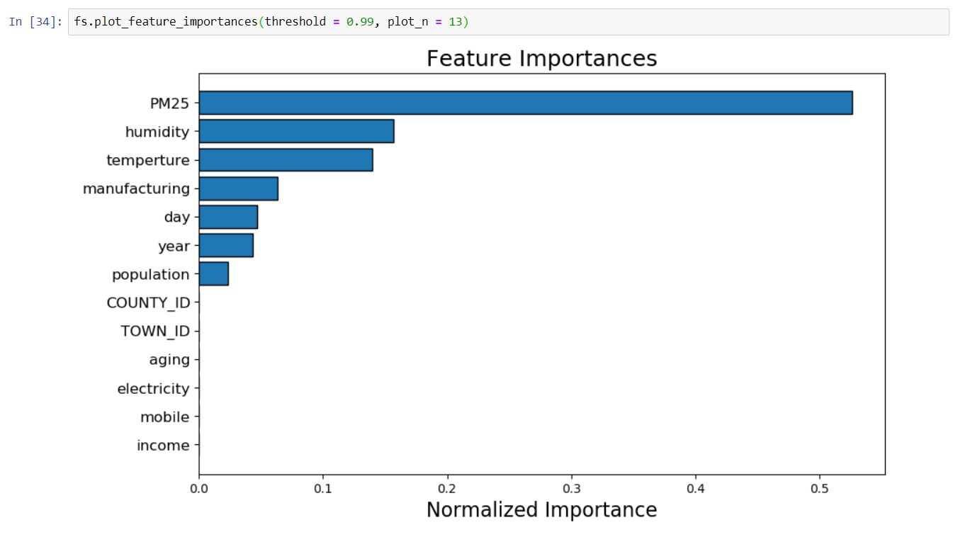
挑選特徵值
全部的特徵值
-------------------
['COUNTY_ID', 'TOWN_ID', '測站', '監測日期', 'Y_target_PM25', 'PM25', '大氣溫度', '相對濕度', '人口密度', '老化指數', '製造業密度', '電力及燃氣供應業密度', '汽機車登記數', '所得稅中位數' ]
特徵值的重要程度(由高往低排序)
PM2.5 (前一天)
相對濕度
相對溫度
製造業密度
監測日期
人口密度

Slide 7
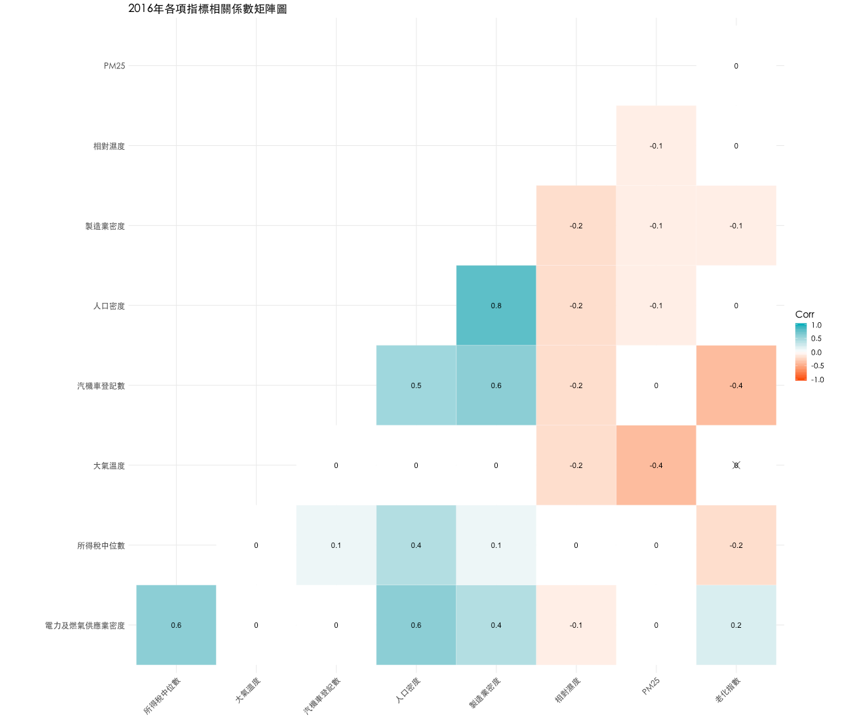
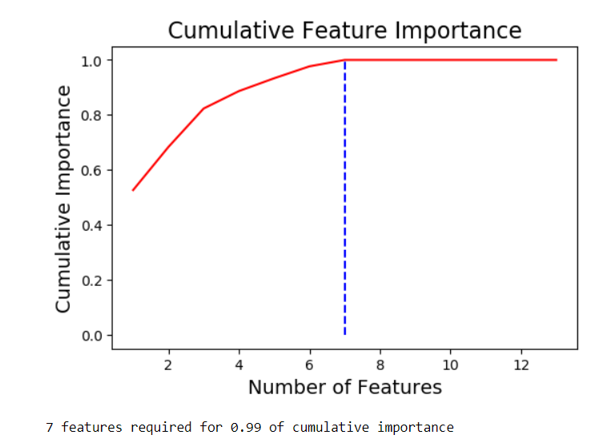
挑選特徵值

Slide 8
Linear Regression Model
方法: Linear Regression
程式碼: model <- lm(target~., data=train)
方法: Logistic Regression
程式碼: model <- glm(target~., data=train)
方法: Decision Tree
程式碼: model <- rpart(target~., method="anova", data=train)
方法: Gradient Boosting Algorithms
fitControl <- trainControl(method="repeatedcv", number=2, repeats=1)
model <- train(target~., data=train, method="gbm", trControl=fitControl, verbose=FALSE)

Slide 9
Cross K-Fold Validation (5-Fold)
方法: Linear Regression
RSME: Training(8.7848), Validation(8.7859), Testing(8.7859)
方法: Logistic Regression
RSME: Training(8.7850), Validation(8.7857), Testing(8.7856)
方法: Decision Tree
RSME: Training(9.2185), Validation(9.2261), Testing(9.2273)
方法: Gradient Boosting Algorithms
RSME: Training(8.3504), Validation(8.3750), Testing(8.3742)

Slide 10
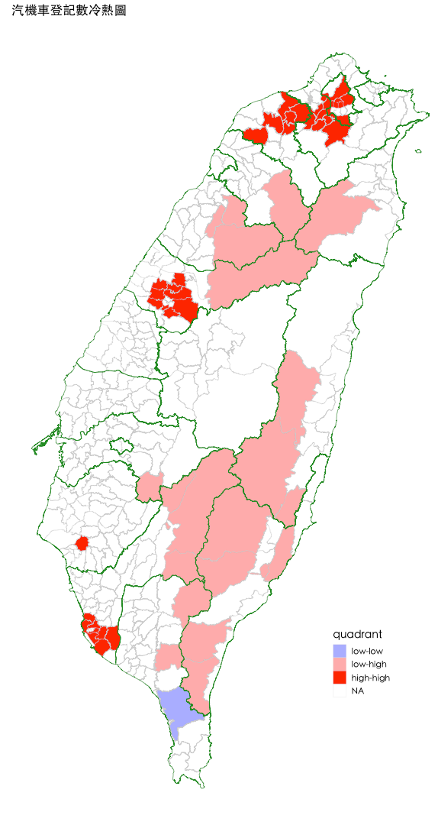
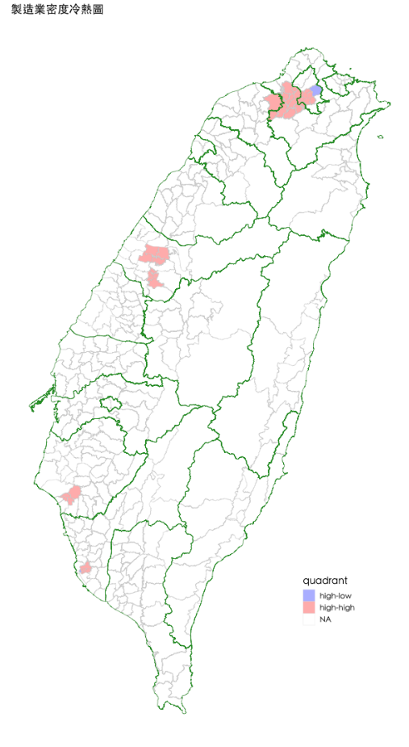
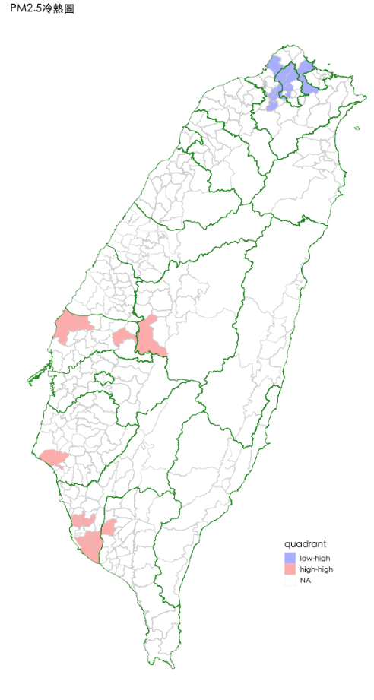
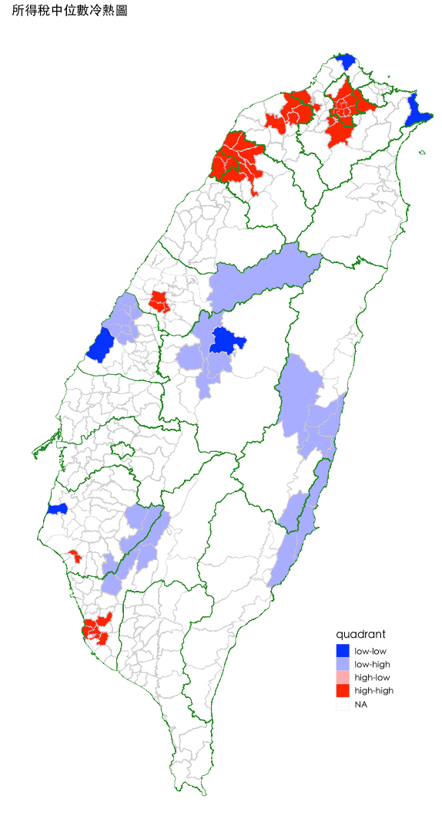
資料視覺化

Slide 11
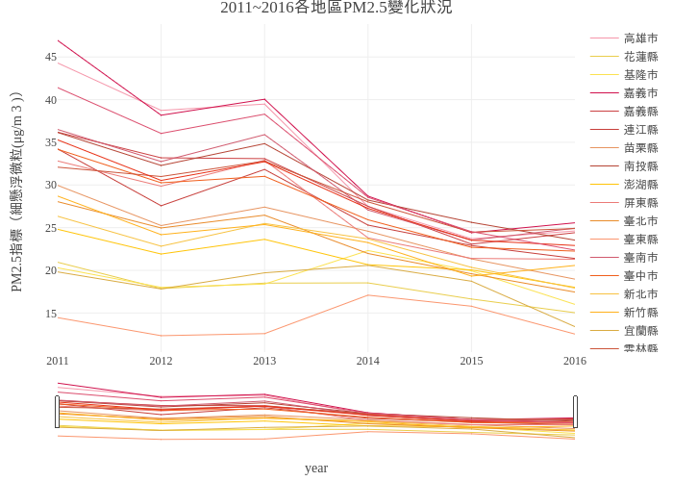
資料視覺化

Slide 12
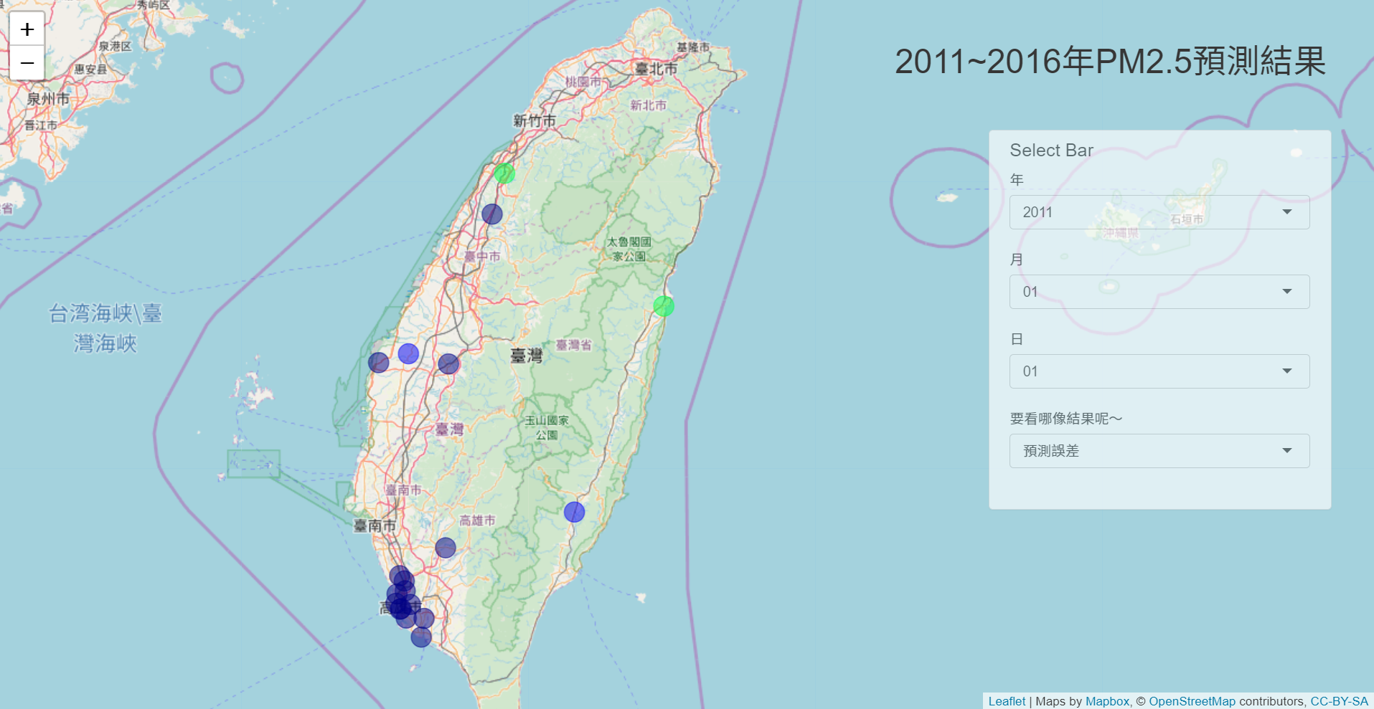
資料視覺化
https://willwill.shinyapps.io/testonly/?fbclid=IwAR3GkicbdLGRXDPC0Wl-0EZ9QUP8z5OXD93V4Bl5zRSvuTmb4MmysDjJHm0

Slide 13
感謝聆聽!

